Slide 1
Âm nhạc lớp 2
Tiết 19: Học hát bài Hoa lá mùa xuân

Slide 2

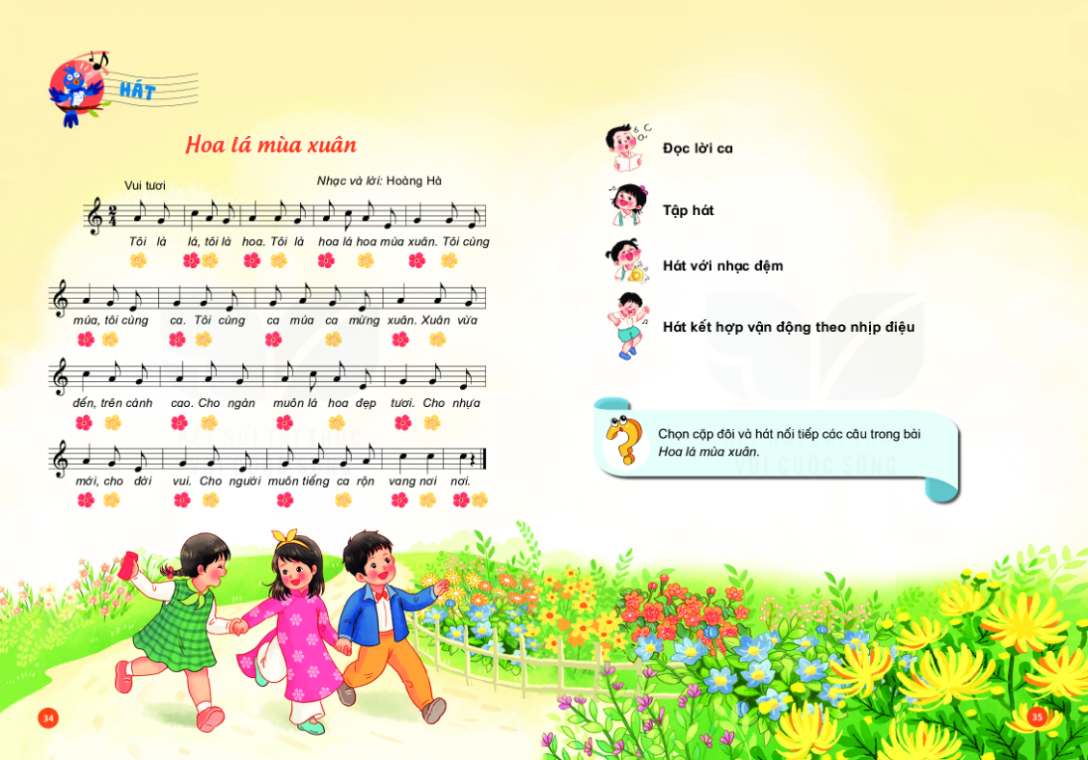
Học hát bài
Hoa lá mùa xuân

Slide 3
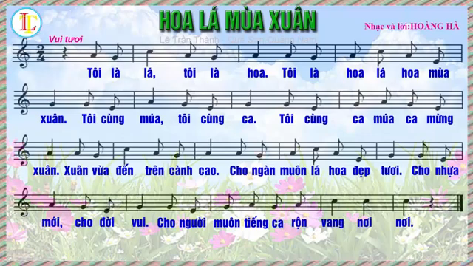

Slide 4
Âm nhạc
Học hát bài: Hoa lá mùa xuân Nhạc và lời: Hoàng Hà
ĐỌC LỜI CA
1. Tôi là lá, tôi là hoa.Tôi là hoa lá hoa mùa xuân.
2. Tôi cùng múa, tôi cùng ca. Tôi cùng ca múa ca mừng xuân.
3. Xuân vừa đến trên cành cao. Cho ngàn muôn lá hoa đẹp tươi.
4. Cho nhựa mới cho đời vui.Cho người muôn tiếng ca rộn vang nơi nơi.

Slide 5

Âm nhạc
Học hát bài: Hoa lá mùa xuân Nhạc và lời: Hoàng Hà
Học hát bài: Hoa lá mùa xuân
KHỞI ĐỘNG GIỌNG

Slide 6
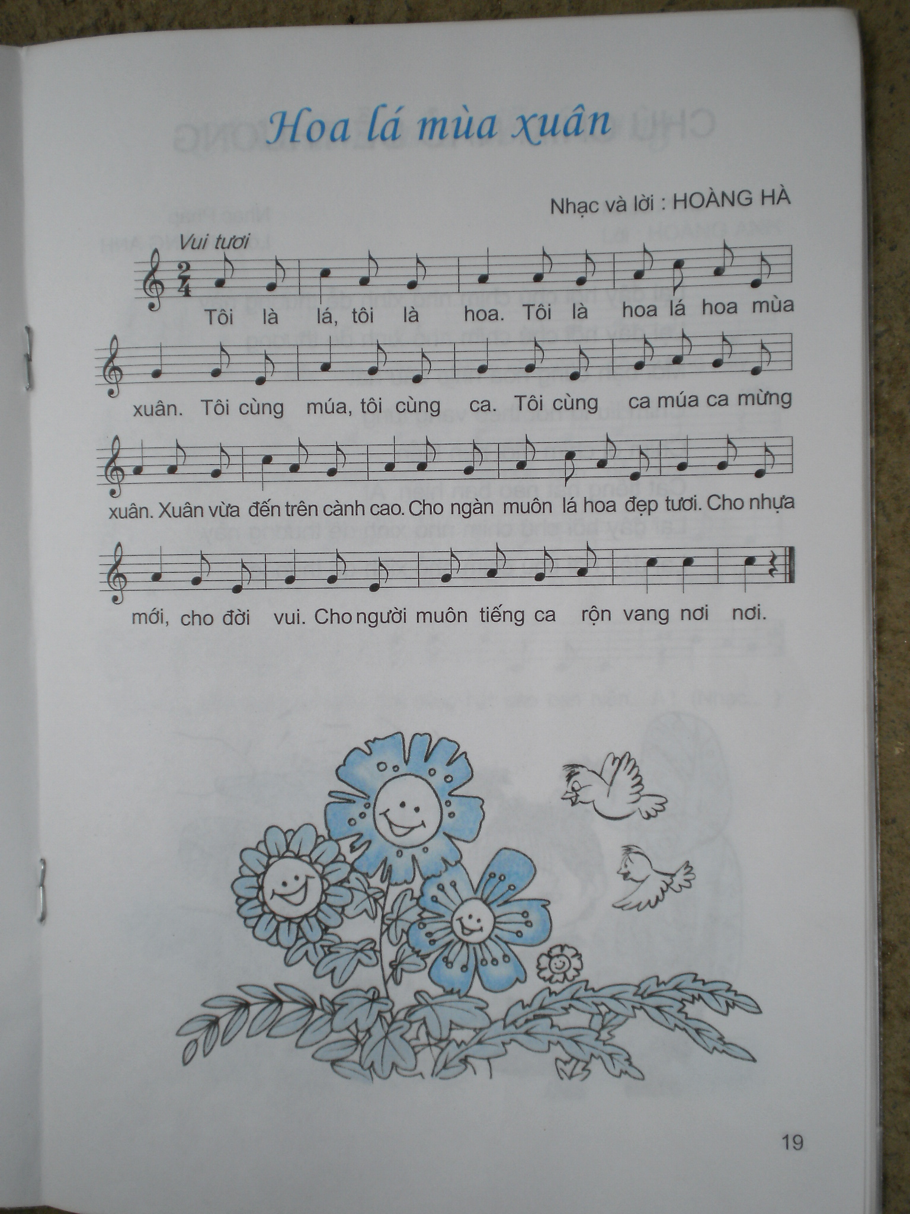
Âm nhạc
Học hát bài: Hoa lá mùa xuân Nhạc và lời: Hoàng Hà

Slide 7
Thứ tư ngày 03 tháng 02 năm 2021
Âm nhạc
Học hát bài: Hoa lá mùa xuân Nhạc và lời: Hoàng Hà
HỌC HÁT TỪNG CÂU
1. Tôi là lá, tôi là hoa. Tôi là hoa lá hoa mùa xuân.
2. Tôi cùng múa, tôi cùng ca. Tôi cùng ca múa ca mừng xuân.

Slide 8
Thứ tư ngày 03 tháng 02 năm 2021
Âm nhạc
Học hát bài: Hoa lá mùa xuân Nhạc và lời: Hoàng Hà
HỌC HÁT TỪNG CÂU
3. Xuân vừa đến trên cành cao. Cho ngàn muôn lá hoa đẹp tươi.
4. Cho nhựa mới, cho đời vui. Cho người muôn tiếng ca rộn vang nơi nơi.

Slide 9
Thứ tư ngày 03 tháng 02 năm 2021
Âm nhạc
Học hát bài: Hoa lá mùa xuân Nhạc và lời: Hoàng Hà
Ghép cả bài:
Tôi là lá, tôi là hoa. Tôi là hoa lá hoa mùa xuân.
2. Tôi cùng múa, tôi cùng ca. Tôi cùng ca múa ca mừng xuân.
3. Xuân vừa đến trên cành cao. Cho ngàn muôn lá hoa đẹp tươi.
4. Cho nhựa mới, cho đời vui. Cho người muôn tiếng ca rộn vang nơi nơi.

Slide 10
Thứ tư ngày 03 tháng 02 năm 2021
Âm nhạc
Học hát bài: Hoa lá mùa xuân Nhạc và lời: Hoàng Hà
Luyện tập bài hát theo nhóm:

Slide 11
Thứ tư ngày 03 tháng 02 năm 2021
Âm nhạc
Học hát bài: Hoa lá mùa xuân Nhạc và lời: Hoàng Hà
Hát kết hợp gõ đệm theo phách:
Tôi là lá, tôi là hoa, tôi là hoa lá hoa mùa xuân.
  X X X X X X X X
  Tôi cùng múa, tôi cùng ca, tôi cùng ca múa ca mừng xuân.
  X X X X X X X X
Xuân vừa đến, trên cành cao, cho ngàn muôn lá hoa
  X X X X X X X
đẹp tươi. Cho nhựa mới, cho đời vui, cho người muôn
  X X X X X X X
tiếng ca rộn vang, nơi nơi.
  X X X X

Slide 12
Thứ tư ngày 03 tháng 02 năm 2021
Âm nhạc
Học hát bài: Hoa lá mùa xuân Nhạc và lời: Hoàng Hà
Luyện tập theo nhóm:
Tôi là lá, tôi là hoa, tôi là hoa lá hoa mùa xuân.
  X X X X X X X X
  Tôi cùng múa, tôi cùng ca, tôi cùng ca múa ca mừng xuân.
  X X X X X X X X
Xuân vừa đến, trên cành cao, cho ngàn muôn lá hoa
  X X X X X X X
đẹp tươi. Cho nhựa mới, cho đời vui, cho người muôn
  X X X X X X X
tiếng ca rộn vang, nơi nơi.
  X X X X

Slide 13
Thứ tư ngày 03 tháng 02 năm 2021
Âm nhạc
Học hát bài: Hoa lá mùa xuân Nhạc và lời: Hoàng Hà
Cả lớp hát:
Tôi là lá, tôi là hoa, tôi là hoa lá hoa mùa xuân.
  X X X X X X X X
  Tôi cùng múa, tôi cùng ca, tôi cùng ca múa ca mừng xuân.
  X X X X X X X X
Xuân vừa đến, trên cành cao, cho ngàn muôn lá hoa
  X X X X X X X
đẹp tươi. Cho nhựa mới, cho đời vui, cho người muôn
  X X X X X X X
tiếng ca rộn vang, nơi nơi.
  X X X X

Slide 14
Âm nhạc
Học hát bài: Hoa lá mùa xuân Nhạc và lời: Hoàng Hà
- Em vừa được học bài hát gì?
- Nhạc và lời của tác giả nào?
- Em hãy cho biết: Nội dung bài hát Hoa lá mùa xuân nói lên điều gì?
- Ca ngợi cảnh sắc thiên nhiên tươi đẹp của mùa xuân.

